Slide 1
中外历史纲要（上）
第25课 人民解放战争

Slide 2
背景分析
课标研读
说课流程
教学目标
教学过程

Slide 3
教材分析
中华民族5000多年的文明史
中国人民近代以来170多年的斗争史
中国共产党90多年的奋斗史
中华人民共和国70年的发展史
1840
1901
1911
1921
1937
1945
1949
鸦片战争
辛丑条约
辛亥革命
中共诞生
抗日战争
抗战胜利
解放战争胜利

Slide 4
学情分析
1.学生整体对近代史内容掌握程度优于古代史方面，尤其是在一些具体历史事件的了解上。
2.学生对历史学科兴趣不是很大，但对一些历史问题的探究方面具有一定兴趣（非能力）。
3.学生对历史的理解趋于平面化和碎片化，缺乏对历史现象的归纳和解释的能力。
4.学生对历史学科学习欠缺自主性，所以课堂上适合用问题探究等方式对学生进行调动。
5.学生对解放战争的认识仍然停留在战场上的成败，缺少对当时社会状况的认知。

Slide 5
（一）初中课标要求
1.知道重庆谈判，理解中国共产党为争取和平民主做出的努力，认识国民党独裁内战的本质。
2.了解中共中央转战陕北和刘邓大军挺进大别山的史实；知道辽沈、淮海、平津三大战役和南京解放。
3.知道解放区的土地改革；简析国民党南京政权覆亡和人民解放战争迅速胜利的主要原因。
（二）高中课标要求
通过了解全面内战的爆发及人民解放战争的进程，分析国民党政权在大陆统治灭亡的原因，探讨中国共产党领导人民取得中国革命胜利的原因和意义。

Slide 6
教学目标：
通过了解解放战争历程，培养学生时空观念；通过探究国民党政权在大陆统治灭亡和中国共产党领导人民取得中国革命胜利的原因，培养学生分析历史史料与历史解释能力。通过本课的学习认识到祖国统一是历史发展的必然趋势。
1.本课重点
中国共产党领导人民取得中国革命胜利的意义
2.本课难点
（1）国民党政权在大陆统治覆灭的原因
（2）中国共产党领导人民取得中国革命胜利的原因
探究1：国民党政权为何在大陆统治灭亡？
探究2：中国共产党为何能取得革命胜利？

Slide 7
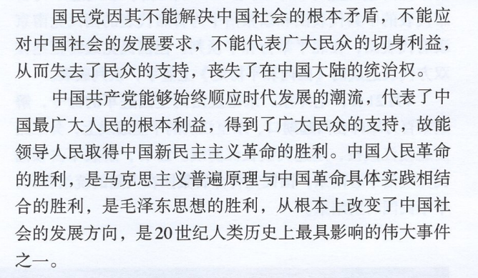
史料实证
教材：结论
教师：材料

Slide 8
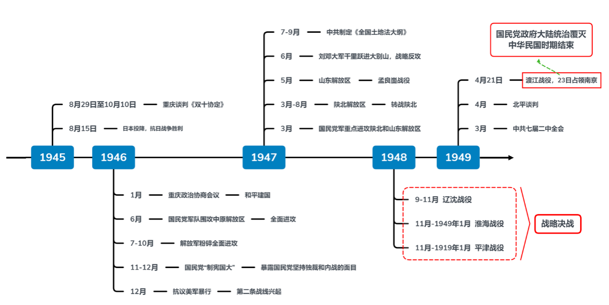
运用时间轴梳理解放战争进程

Slide 9
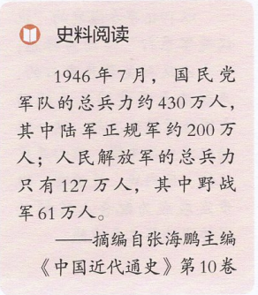
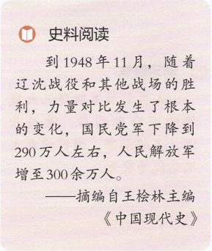

Slide 10
思考：蒋介石认为失败的原因有哪些？他认为失败的根本原因是？
反省之一：外交失败。蒋介石认为这是“最大之近因”。
反省之二：军事崩溃。1949年10月，蒋介石在革命实践研究院演讲中曾称：“我们今天失败的原因很多，而主要的原因是由于我们军事的崩溃。”
反省之三：党内分裂，纪律扫地，组织松懈。蒋认为这是革命失败的“总因”。
反省之四：经济、金融政策的失败，蒋认为这是军事崩溃的“总因”。
反省之五：抗战胜利后，选择实行民主宪政制度，以及国民代表大会选举等，都动摇“剿匪之基本”，与“剿匪对共政策”背道而驰。
反省之六：本身的骄矜、愤懑，自恃、忙迫，不能澹敬虚心，全凭主观行事。蒋介石认为这也是失败的“总因”。
反省之七：干部制度不立，干部腐化自私。
反省之八：未能“宣传”社会经济政策与民生主义。蒋认为这是“唯一之致命伤”。
——杨天石《找寻真实的蒋介石》

Slide 11
军事对抗
（表现）
国民党
共产党
政治
社会政策
（根本）
民心向背
经济

Slide 12
抓住单元主旨，寻找抗日战争与解放战争的联系：
毛泽东于1937年8月提出：“在联合抗日的情况下，要把民族革命和社会革命贯通起来。”
——《毛泽东年谱》中卷
1945年5月，毛泽东在中共七大上提出：“我们中国有无产阶级、大资产阶级、中间阶级……这三个阶级都在活动，尤其是在抗日战争快要胜利的时候，都在那里准备日本打垮以后干什么。”
——《毛泽东在七大的报告和讲话集》

Slide 13
人民 | 阶级 | 地区 | 需求
 | 大资产阶级 中间阶级 无产阶级 | 城市 农村 | 国家：独立、统一、富强 个人：民主、自由、幸福
胡素姗强调，中国如此之大、社会如此复杂，很难有单一的原因，所以“中国的内战”最终结局是前述“政治斗争”的结果。即国共两党对城市与乡村的经济政策，对贫苦农民、地主、工人、资本家、学生、知识分子等社会各阶层的政策综合作用的结果。
——雷颐《中国的内战——推荐序》

Slide 14
思考：两党的诉求有何不同？说明了什么问题？
中国共产党认为在这个新的历史时期中，我全民族面前的重大任务是：巩固国内团结，保证国内和平，实现民主，改善民生，以便在和平、民主、团结的基础上，实现全国的统一，建设独立、自由与富强的新中国，并协同英、美、苏及一切盟邦巩固国际间的持久和平。
——1945年8月25日，中共中央发表《对目前时局的宣言》
抗战结束之后，民主宪政不容再缓……当此长期抗战胜利结束的时期，正是建国大业开始的机会……只要是在革命建国的最高原则三民主义不至动摇，和中华民国国民政府的法统不致紊乱的前提之下，一切问题无不可以推诚相与，方能求得合理合法的解决。
——1945年9月4日，蒋介石发表《抗战胜利告全国同胞书》

Slide 15
第一条 废除封建性及半封建性剥削的土地制度，实行耕者有其田的土地制度。
第二条 废除一切地主的土地所有权。
第十一条 分配给人民的土地，由政府发给土地所有证，并承认其自由经营、买卖及在特定条件下出租的权利。土地制度改革以前的土地契约及债约，一律缴销。
第十二条 保护工商业者的财产及其合法的营业，不受侵犯。
第十三条 为贯彻土地改革的实施，对于一切违抗或破坏本法的罪犯，应组织人民法庭予以审判及处分，人民法庭由农民大会或农民代表会所选举及由政府所委派的人员组成之。
——摘自《中国土地法大纲》

Slide 16
国民党：
在内战的大部分时间里，所有政府雇员的工资平均3个月上调一次。但这样的调整从来没有赶上过生活成本实际上的上涨速度，教师和公务员仍然处于极度贫困的状态中，大多数情况下，他们的实际收入甚至不足以维持基本生活。
——胡素姗《中国的内战》
共产党：
为了改善工人阶级的生活水平，共产党除了要求企业增加工资，还采取了其他一些措施。例如，共产党鼓励工会建立消费者合作社，工人可以在合作社买到燃料和衣服这样的生活必需品，从而缓解了市场波动和通货膨胀给工人带来的压力。
—胡素姗《中国的内战》

Slide 17
国民党：
“国民党政府财政严重入不敷出的状况，由于内战军费的激增和豪门资本恣意中饱，本来已病入膏肓，无药可救……法币的发行量，从抗战胜利到1948年6月增加近370倍。货币飞速贬值，物价如脱缰野马般猛涨。蒋介石感叹道:“经济危险至此，比军事更是忧虑。”
——金冲及《二十世纪中国史纲》
共产党：
“商业上的第一个命令是将1948年8月国民党币制改革以后的金圆券，兑换为人民币……汇率定为10金圆券对1人民币……在上海，在城市被解放的两周内，货币转换完成，国民党货币被禁用。”
——胡素珊《中国的内战》

Slide 18
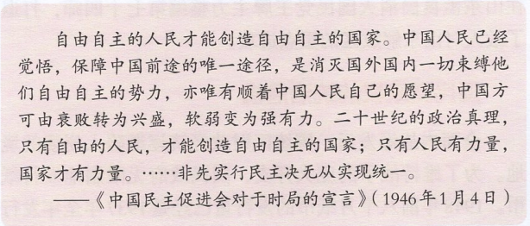
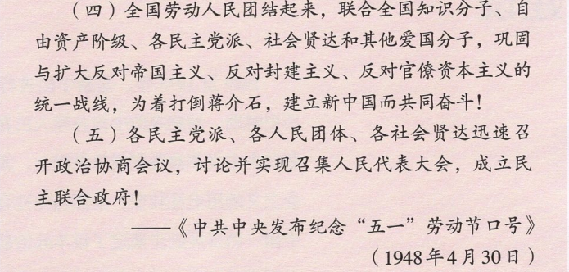
“十八年的经验，已使我们懂得：统一战线，武装斗争，党的建设，是中国共产党在中国革命中战胜敌人的三个法宝，三个主要的法宝。”
——毛泽东《〈共产党人〉发刊词》

Slide 19
中共为何取得革命胜利？将三则材料关系进行梳理
“你们爱撑蒋介石撑的腰就撑，愿撑多久就多久。不过，要记住一条，中国是什么人的的中国？中国绝不是蒋介石的。中国是中国人民的。总有一天你们会撑不下去的。”
——毛泽东《抗日战争胜利后的时局和我们的方针》
“中国国民党过去领导了一场政治革命（指辛亥革命），但没有意识到中国正在进行一场社会革命……共产党认识到了这一点，并且抓住了这场革命的领导权。”“无论美国怎样做，最多能推迟国民党的失败，却不能改变其结局。”
——资中筠《追根溯源：美国对华政策的缘起和发展》
“军委、毛主席善于采纳前线指挥员的建议，及时修改计划，适应变化的情况，并再次重申给予总前委刘陈邓“临机处置”之权，这是淮海战役所以能顺利发展并取得全胜的一个重要原因。”
——《李达军事文选》

Slide 20
人民需求 |  | 国民党 | 共产党
民主 |  | 一党专政 | 主张成立联合政府
和平 |  | 悍然发动内战 | 主张和平建国
生活 | 农村 | 对减租和土改停留在计划 | 《中国土地法大纲》
 | 城市 | 滥发纸币 | 控制通胀

Slide 21
主编张海鹏教授：讲授中国近代史的主旨（立意）
——2019年8月10日 统编教材国家级培训
中国近代史是我们的昨天，中国现代史是我们的今天。
从鸦片战争开始的中国近代史，是中国人民的屈辱史，也是中国人民的奋斗史、抗争史，是中国近代历史由“沉沦”走向“谷底”，再走向“上升”的历史。中国现代史是中国人民站起来到富起来再到强起来的历史。
高中学生懂得、了解这些历史，结合对中国古代史的学习，就会理解中华民族复兴的基本含义，就会懂得中国共产党人不忘初心的用意；就会理解近代中国人为什么选择了马克思主义、选择了共产党、选择了社会主义。学会了这些，就会使学生在走上社会，或者升入大学时具有基本历史知识素养，基本适应国家和社会的需要。
Notes:
政治教材较早讲述这个结论。

Slide 22
从单元立意掌握革命胜利意义
本课探究的问题：中国人民为什么选择了马克思主义，选择了中国共产党，选择了社会主义？在实现中华民族伟大复兴的历史征程中，中国人民进行了哪些艰辛探索？中国共产党的面貌、国家的面貌、人民的面貌、中华民族的面貌发生了哪些前所未有的变化？
中共：执政党
国家：人民民主专政的社会主义国家
人民：当家作主
中华民族：开始屹立于世界民族之林

Slide 23
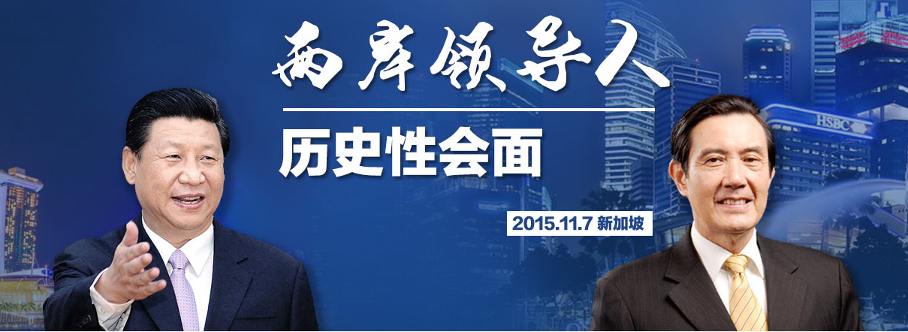
从解放战争的学习中，对我们如今解决台海问题有何启示？
世界在发展，时代在前进。无论内战的胜利属于谁，死伤的都是血肉同胞。历史反复证明：国共两党，合则两利，分则两伤。
台海分离，祖国尚未完全统一是民族最大的国殇。中华民族正走在民族复兴的伟大征程上，需要国共两党能以更大的政治智慧，站得更高，看得更远……
相逢一笑泯恩仇，携手共铸新辉煌。企盼和平永驻人间，祖国早日实现统一……

